Slide 1






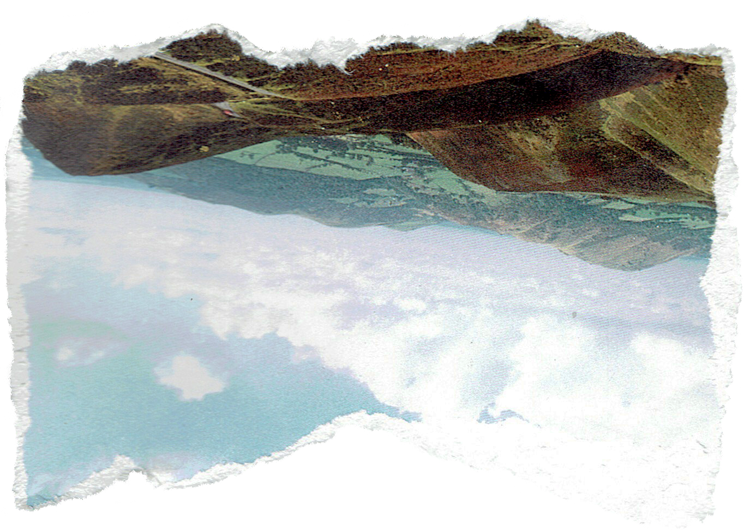
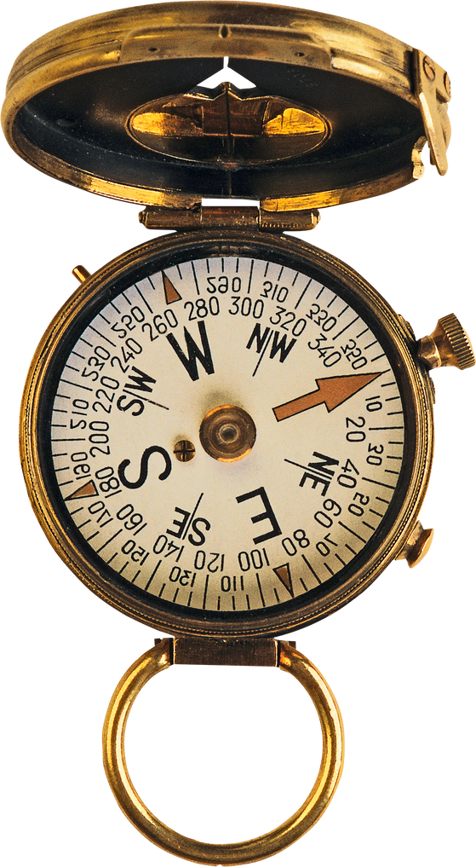


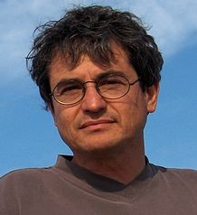


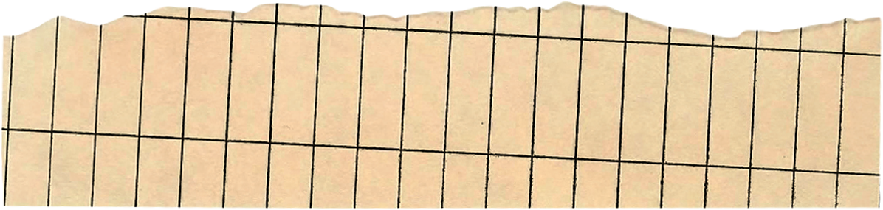
BÀI 9:
HÀNH TRANG CUỘC SỐNG (11 tiết)
Đọc văn bản:
VỀ CHÍNH CHÚNG TA
(2 tiết)
(Các-lô Rô-ve-li)

Slide 2





1
Luận đề, luận đề, luận điểm, lí lẽ và bằng chứng tiêu biểu
2
Yếu tố miêu tả, biểu cảm, biện pháp tu từ trong văn nghị luận
Bối cảnh tri thức hiện đại làm nền tảng cho việc nhận thức lại về mối quan hệ giữa con người và tự nhiên
3
4
Ý nghĩa, tác động của văn bản đối với nhận thức của bản thân về vị trí của mình trong thế giới tự nhiên.
MỤC TIÊU
5
Biết tôn trọng, ứng xử hài hoà với tự nhiên.

Slide 3











Chia sẻ cảm xúc
- Xem clip Bài ca Trái đất (Earth Song) của Mai – cơn Giắc – sơn để nhận ra quan điểm của tác giả về mối quan hệ giữa con người và tự nhiên.
- Bạn suy nghĩ như thế nào về quan niệm cho rằng con người là chúa tể của tự nhiên; về vấn đề mối quan hệ của con người với tự nhiên.

Slide 4

Bài ca Trái đất (Earth Song) của Mai – cơn Giắc – sơn

Slide 5







MỐI QUAN HỆ GIỮA CON NGƯỜI VÀ TỰ NHIÊN
QN CỦA TÁC GIẢ VB VỀ CHÚNG TA
QN CỦA THIÊN CHÚA GIÁO
...
A
B
C
QN CỦA PHẬT GIÁO
QN CỦA DARWIN TRONG THUYẾT TIẾN HÓA
...

Slide 6
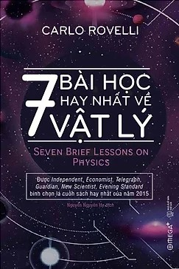
I.Đọc hiểu khái quát
1. Đọc, xác định bố cục văn bản
*Đọc, giải thích từ khó
* Bố cục:
- Phần 1 (đoạn 1,2) (từ đầu đến chúng ta cũng là một phần của thế giới ấy): trình bày quan điểm của tác giả về vị trí của con người trong thế giới.
- Phần 2 (đoạn 3-9) (từ Chúng ta, con người đến ngay chính linh hồn của chúng ta cũng chỉ là một ví dụ bé nhỏ): trình bày các luận điểm chính của tác giả để bảo vệ cho quan điểm của mình.
- Phần 3 (đoạn 10-13) (từ Tự nhiên là nhà của chúng ta đến hết): kết luận.
2. Thể loại
Văn nghị luận

Slide 7

II.Đọc hiểu chi tiết
1. Phần 1 (đoạn 1,2): Quan điểm của tác giả về vị trí của con người trong thế giới
- Dẫn dắt: một loạt câu hỏi về vị trí, vai trò của chúng ta trong thế giới.vô tận, sinh động.
- Nêu quan điểm: “Tôi đã trình bày thế giới trông như thế nào dưới ánh sáng khoa học, và chúng ta cũng là một phần của cái thế giới ấy.”
=> Cách đặt vấn đề gợi sự tò mò, kích thích suy nghĩ, gây ấn tượng mạnh đối với người đọc.
=> Tác giả nêu quan điểm rõ ràng, ngắn gọn. Đó là quan điểm của một nhà khoa học.

Slide 8




CÁC CÂU CHỦ ĐỀ
Đoạn 3: "Chúng ta”, con người, trước hết là những chủ thể biết quan sát thế giới này; những nhà sáng lập tập thể của bức tranh về thực tại mà tôi đã cố gắng mô tả lại”.
Đoạn 4: “Nhưng chúng ta còn là một bộ phận hữu cơ của thế giới mà ta cảm nhận được; chúng ta không phải người quan sát đứng ngoài cuộc”
Đoạn 5: Khi hiểu biết tăng lên, chúng ta đã biết rằng sự tồn tại của chúng ta chỉ là một phần của vũ trụ, và là phần rất nhỏ bé trong đó.
Đoạn 7: “Tri thức của chúng ta chung quy đều phản ánh thế giới”
Đoạn 9: “Các giá trị đạo đức của chúng ta, cảm xúc của chúng ta, tình yêu của chúng ta cũng mang tính hiện thực không kém vì là một phần của tự nhiên, vì được chia sẻ với thế giới động vật, hay vì được quyết định bởi sự tiến hoá mà loài chúng ta đã trải qua suốt hàng triệu năm”.

Slide 9

B. PHẦN 2: CÁC LUẬN ĐIỂM CHÍNH CỦA TÁC GIẢ ĐỂ BẢO VỆ CHO QUAN ĐIỂM CỦA MÌNH.
Quan điểm : chúng ta cũng là một phần của cái thế giới ấy
Luận điểm
02
Luận điểm
03
Luận điểm
01
Sự tồn tại của chúng ta chỉ là một phần của vũ trụ
Tri thức của chúng ta chung quy đều phản ánh thế giới
Các giá trị đạo đức của chúng ta, cảm xúc của chúng ta, tình yêu của chúng ta cũng là một phần của tự nhiên.

Slide 10

LÍ LẼ
LUẬN ĐIỂM 1:
+ Chúng ta là các nút trong một mạng lưới…
+ Chúng ta được làm ra từ cùng những nguyên tử, cùng những tín hiệu ánh sáng giống như nguyên tử… các thiên hà
Sự tồn tại của chúng ta chỉ là một phần của vũ trụ
BẰNG CHỨNG
+ Chúng ta được làm ra từ cùng những nguyên tử, cùng những tín hiệu ánh sáng giống như nguyên tử”,
+ Chúng ta từng nghĩ rằng mình là thứ tồn tại duy nhất, ... phát hiện ra rằng mình là hậu duệ có cùng các tổ tiên với mọi sinh thể quanh ta.

Slide 11
BIỆN PHÁP TU TỪ:
LUẬN ĐIỂM 1:
+ Chúng ta từng tin rằng mình… hoá ra không phải vậy. Chúng ta nghĩ rằng mình… rồi phát hiện ra rằng…Chúng ta…Chúng ta…
=> Cách nói khẳng định - phủ định; điệp ngữ “chúng ta” nhấn mạnh: đối tượng vấn đề là con người, mối quan hệ giữa con người với tự nhiên, tạo giọng điệu mạnh mẽ, thể hiện niềm tin chắc chắn của tác giả vào quan điểm của mình.
Sự tồn tại của chúng ta chỉ là một phần của vũ trụ
+ Chúng ta giống như đứa trẻ, ...
=> Biện pháp so sánh: lời văn giàu hình ảnh, sinh động, hấp dẫn, giàu sức biểu cảm, hình dung sự hiểu biết của con người về vũ trụ giống như hiểu biết của đứa trẻ về thế giới xung quanh nó khi còn bé
=> Làm rõ con người chỉ là một phần nhỏ bé của vũ trụ

Slide 12

LUẬN ĐIỂM 2:
LÍ LẼ
Tri thức của chúng ta chung quy đều phản ánh thế giới
+ Mọi vật đều không ngừng tương tác với nhau, và khi làm thế, mỗi người trong chúng ta đều mang theo cái dấu vết của cái mà ta đã tương tác và theo nghĩa ấy, mọi vật không ngừng trao đổi thông tin về nhau
+ Chất liệu căn bản làm nên tư duy của chúng ta là tập hợp vô cùng phong phú các thông tin được tích luỹ, trao đổi và không ngừng được xây dựng kĩ lưỡng.
BẰNG CHỨNG
Một giọt mưa chứa thông tin về sự hiện diện của một đám mây trên trời, một tia sáng chứa thông tin về màu sắc của chất đã gửi nó đến mắt ta… tích luỹ từ trải nghiệm của tôi.
.=> Lí lẽ, dẫn chứng là những tri thức triết học, khoa học tự nhiên hiện đại ,những tri thức khách quan, được kiểm chứng, tin cậy, làm sáng tỏ, tăng sức thuyết phục cho luận điểm

Slide 13
LUẬN ĐIỂM 2:
BIỆN PHÁP TU TỪ VÀ YẾU TỐ MIÊU TẢ
Biện pháp miêu tả tạo nên diễn đạt giàu hình ảnh; sử dụng biện pháp liệt kê một loạt dẫn chứng phong phú để tăng sức thuyết phục cho luận điểm.
.
Tri thức của chúng ta chung quy đều phản ánh thế giới

Slide 14
LUẬN ĐIỂM 3:
LÍ LẼ, BẰNG CHỨNG
Các giá trị đạo đức của chúng ta, cảm xúc của chúng ta, tình yêu của chúng ta cũng là một phần của tự nhiên.
…
Thực tại của chúng ta là những giọt nước mắt, nụ cười....
Thực tại của chúng ta được làm nên từ xã hội của chúng ta
Cảm xúc nhờ âm nhạc, mạng lưới kiến thức chung đan cài
Liệt kê, điệp từ giúp câu văn giàu hình ảnh, nhấn mạnh vấn đề cụ thể

Slide 15




HỆ THỐNG LUẬN ĐIỂM, LUẬN CỨ RÕ RÀNG, THUYẾT PHỤC LÀM RÕ QUAN ĐIỂM
NHẬN XÉT CHUNG
tác giả thể hiện quan điểm về thế giới với tư cách:
+ nhà khoa học => vấn đề được nhìn nhận khách quan, chân thực, thuyết phục
+ nhà triết học -> suy tư, cắt nghĩa về bản chất của thực tại, về mối quan hệ giữa con người và thực tại => sự nhỏ bé của con người trước sự lớn lao, kì vĩ và vẻ đẹp tuyệt đối của thực tại.
CÁC BIỆN PHÁP TU TỪ, CÁC YẾU TỐ MIÊU TẢ, BIỂU CẢM GIÚP HÌNH DUNG RÕ VẤN ĐỀ , GIÚP VĂN BẢN NGHỊ LUẬN UYỂN CHUYỂN, SINH ĐỘNG, HẤP DẪN, THUYẾT PHỤC.

Slide 16
c. Phần 3 (đoạn 10-13): (từ Tự nhiên là nhà của chúng ta đến hết): kết luận
- Tự nhiên là nhà của chúng ta, và sống trong tự nhiên nghĩa là chúng ta đang ở nhà của mình => so sánh => mối quan hệ mật thiết, chặt chẽ giữa con người và tự nhiên, kết luận nâng cao quan điểm chính: Chúng ta là một phần của tự nhiên. Tự nhiên là nhà của chúng ta
- Ai mà biết rằng còn tồn tại bao nhiêu ... mà có lẽ chúng ta không thể hình dung nổi, trong những khoảng không vô tận của vũ trụ; đại dương mênh mông những gì chưa biết, rực sáng lên vầng hào quang của sự huyền bí
+ ẩn dụ => những gì chúng ta biết là rất nhỏ bé.
+ miêu tả => vẻ đẹp kì diệu của thế giới mà ta đang sống
+ biểu cảm => tình yêu, sự ngưỡng mộ đối với sự kì diệu của thực tại.
=> Quan điểm của tác giả về khả năng nhận thức thế giới của con người: thế giới mênh mông, vô hạn; những gì mà chúng ta khám phá ra là hữu hạn. Nhưng trí tò mò của con người là vô hạn , vì thế, tri thức của ta không ngừng tăng lên. => Quan điểm đúng đắn

Slide 17
III. Tổng kết
1. Nội dung: Văn bản đã trình bày quan điểm của tác giả về mối quan hệ chặt chẽ của con người với tự nhiên, vị trí của con người trong tự nhiên; chứa đựng những suy tư mang tính chất triết học về thế giới và con người. Trong đó khoa học, triết học văn chương và tôn giáo đã được kết hợp một cách hài hoà, cho người đọc thấy được vẻ đẹp huyền bí của thế giới.
2. Nghệ thuật: Lập luận chặt chẽ, lí lẽ, dẫn chứng thuyết phục; Ngôn ngữ chính xác mà giàu hình ảnh, biểu cảm, hấp dẫn nhờ sử dụng linh hoạt, hiệu quả các biện pháp tu từ so sánh, điệp cấu trúc, liệt kê và các yếu tố miêu tả, biểu cảm.
3. Qua văn bản, tác giả thể hiện tư suy sắc bén của một nhà khoa học, nhà triết học

Slide 18







Đề bài: Nhận thức nào từ văn bản Về chính chúng ta mà bạn muốn mang theo trong hành trang cuộc sống của mình?
Hãy viết đoạn văn nghị luận (khoảng 150 chữ) để chia sẻ về điều này.

Slide 19





GỢI Ý LẬP DÀN Ý
Viết tự do tất cả những ý tưởng nảy sinh trong đầu em về vấn đề hành trang muốn mang theo trong cuộc sống từ văn bản.
.
Bài viết của em hướng tới vấn đề gì? .
Tại sao em muốn bình luận về vấn đề này?
Dự định các ví dụ để minh chứng, lấy từ đâu?
HÌNH THỨC TRÌNH BÀY Ý:
VẼ SƠ ĐỒ TƯ DUY / BẢNG BIỂU.

Slide 20

- Nội dung:
+ Giới thiệu vắn tắt thông điệp hoặc bài học
+ Trình bày ngắn gọn quan điểm của mình về thông điệp/ bài học
+ Chọn lọc các lí lẽ, bằng chứng để bảo vệ quan điểm của mình.
- Hình thức:
+ 1 đoạn văn có độ dài khoảng 150 chữ
+ Sử dụng các kiểu cấu trúc như diễn dịch, quy nạp, tổng hợp, song hành, móc xích để triển khai đoạn văn.
+ Tác động đến cảm xúc bằng những từ ngữ mạnh miêu tả cảm xúc của người viết, khơi gợi ý thức, trách nhiệm của người đọc hay bằng những câu chuyện cảm động.
+ Yêu cầu chính tả, ngữ pháp

Slide 21
PHIẾU HỌC TẬP SỐ 4
ĐÁNH GIÁ VIẾT ĐOẠN VĂN (PHẦN LUYỆN TẬP)
- ĐẢM BẢO HÌNH THỨC CỦA ĐOẠN VĂN NGHỊ LUẬN
- ĐẢM BẢO DUNG LƯỢNG CỦA BÀI LUẬN (400 CHỮ). - ĐẢM BẢO NỘI DUNG CỦA ĐOẠN VĂN NGHỊ LUẬN:
+ XÁC ĐỊNH ĐÚNG VẤN ĐỀ NGHỊ LUẬN
+ CÓ LÍ LẼ, BẰNG CHỨNG ĐỂ LÀM RÕ VẤN ĐỀ
- ĐẢM BẢO VỀ CHÍNH TẢ, TỪ NGỮ, NGỮ PHÁP
- SÁNG TẠO

